Slide 2
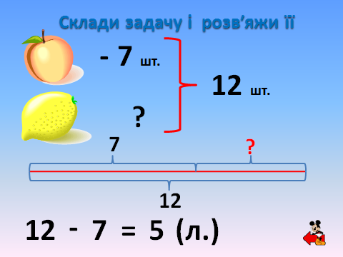

Slide 3
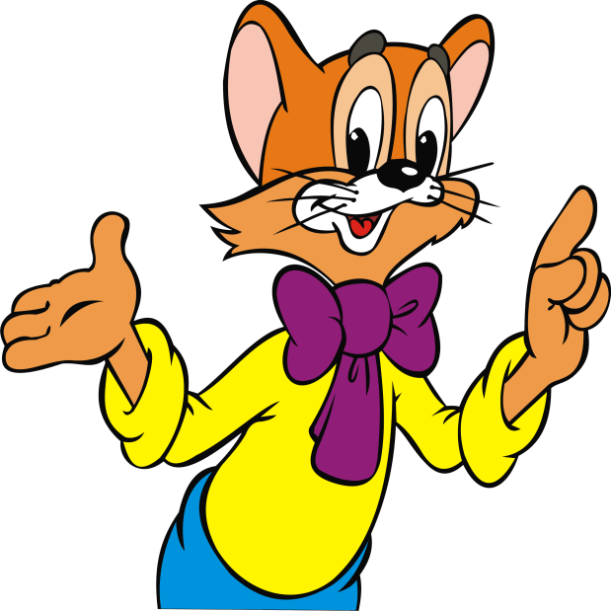
Девіз уроку
Міркуємо-швидко,
Відповідаємо правильно,
Лічимо-точно,
Пишемо-гарно.

Slide 4
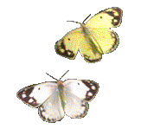
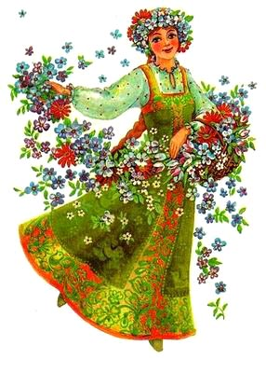

Slide 5
2+10
9-7
6-2
4+5
10-4
3+7
13-10
12+1

Slide 6
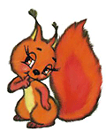
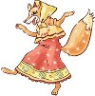
6
2
3
4
3
4
5
7
2
1
8
7
4
5
7
5
2
1
7
9

Slide 8
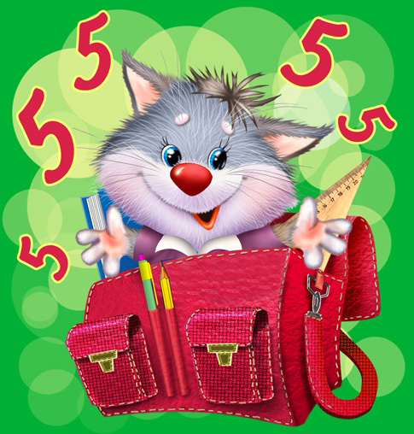
А ось вийшла погулять На папері цифра п’ять. Руки вправо простягнула, Ніжку бубликом зігнула.
5

Slide 9
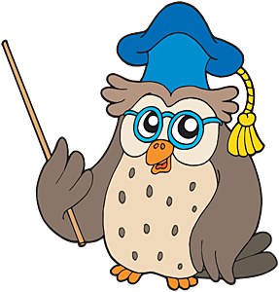
Перевір
Молодці!

Slide 10
Попрацюй з підручником
С.104

Slide 11
Фізкультхвилинки для кожної дитинки
Молодці!

Slide 12
Назви,з яких фігур складається потяг.

Slide 13
Скільки на малюнку кругів,трикутників і чотирикутників? Запиши.

Slide 15
Перевір
6
2
4
Молодці!

Slide 16
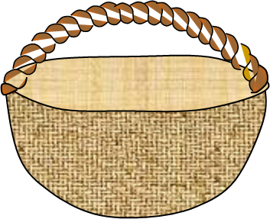
Склади і розв’яжи задачу
- 6
10
- ?

Slide 17
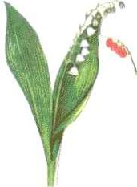

Slide 19
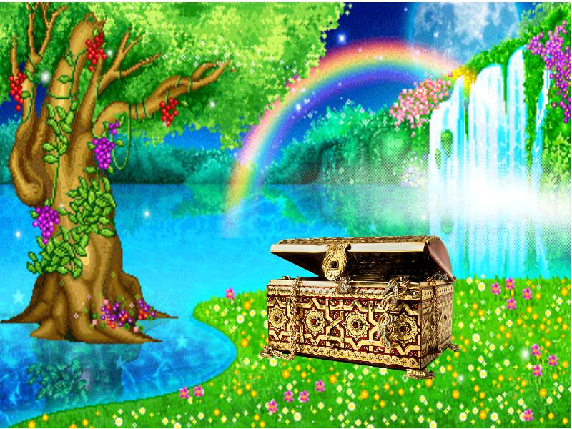
Найбільший скарб- ЗНАННЯ

